Slide 1
Závěrečná prezentace předmětu OS
Jakub Váverka
David Bohmann
Václav Janoch

Slide 2
Rekapitulace
Zadání číslo 3 – simulace operační systému DOS
Práce byla již téměř hotova
Optimalizace
Úpravy dle připomínek
Switch-case -> tabulka ukazatelů na funkce
Komentáře, štábní kultura

Slide 3
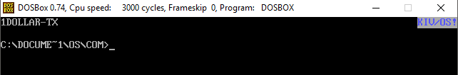
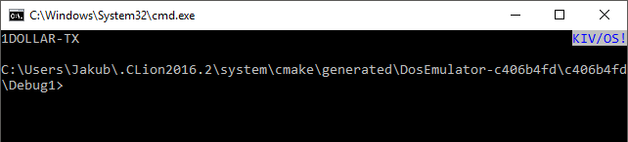
Co JSME už měli?

Slide 4
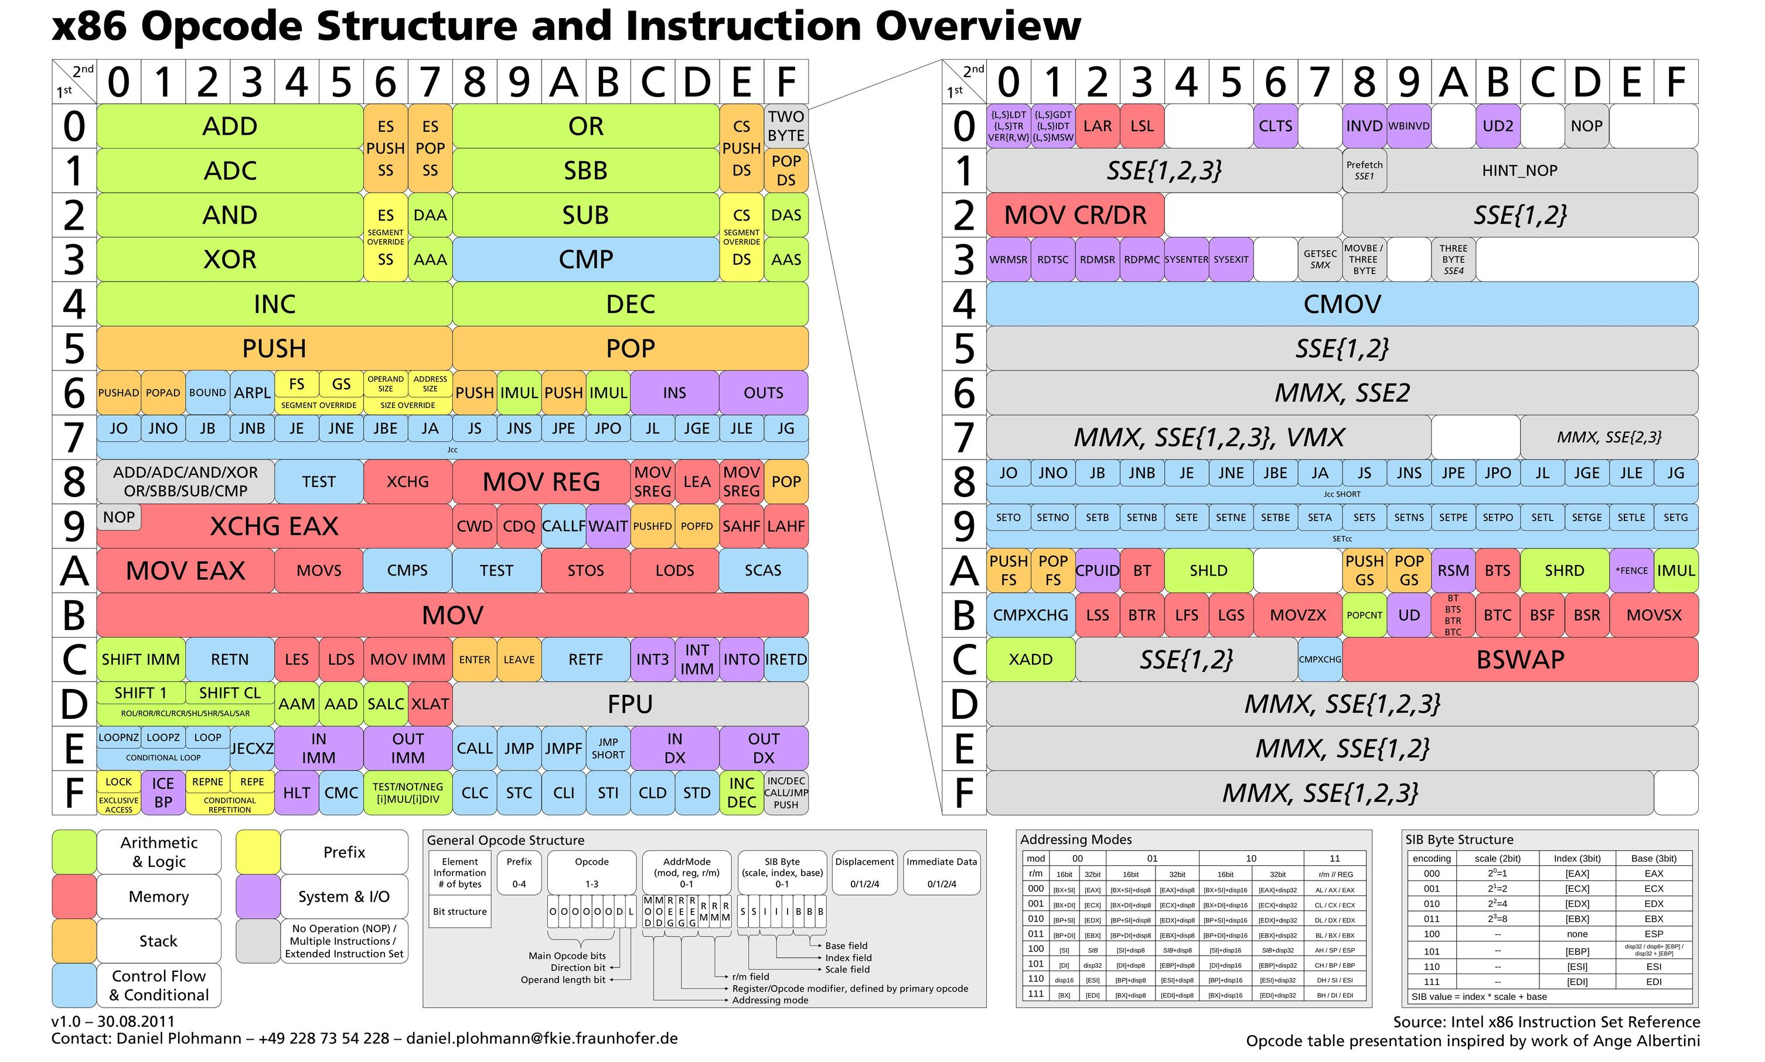
Jak to šlo?

Slide 5
Visual studio
CLion -> Visual studio
fopen_s(&file_pointer,filename, "rb");
Statická analýza kódu
Úplná optimalizace (\Ox)

Slide 6
Co se změnilo?
Tabulka ukazatelů na funkci
Komentáře
Dokumentace

Slide 7
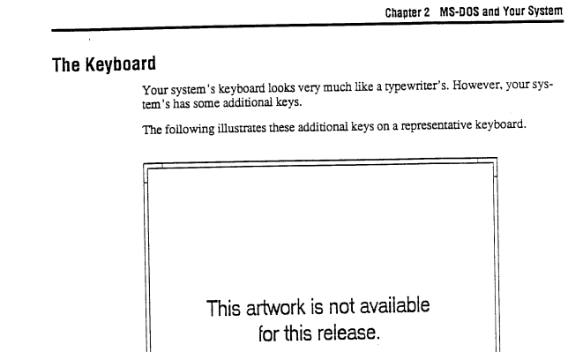
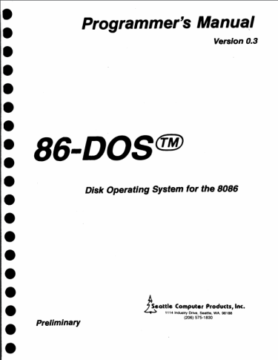
Zhodnocení práce
Špatné materiály
Oldschool technologie
Strmá křivka učení
Množství práce
Čas

Slide 8
Děkujeme vám za pozornost
Nějaké otázky?

